Slide 1
Übungsart:
Titel:
Textquelle:
Leseübungen:
Welcher Buchstabe fehlt
Lückenpyramiden - Vokale
Idee aus „Besser lesen, 2. Klasse, hauschkaverlag“
Siegbert Rudolph
Bedienung:
Präsentationsmodus starten
Mit einem Klick geht es weiter
Beenden: Escape-Taste drücken
Nächste Seite
C:\Users\Master\OneDrive\01 Übungsdateien\Leseübungs-Sammelsurium\Lückenpyramiden - Vokale.pptx - Seite 1

Slide 2
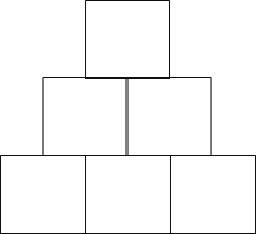
Welcher Vokal fehlt? Es ist in allen Kästchen der gleiche!
Klick auf den fehlenden Buchstaben rechts! Lies den Satz und klick auf „weiter“!
Seite
Bearbeitet von
Siegbert Rudolph
I
A E I O U
Glück
O
A E I O U
Glück
E
I
Das Ei gehört mir.
W
O
Wo ist das Tor?
M
I
R
weiter
T
O
R
weiter
U
A E I O U
Glück
A
A E I O U
Glück
D
U
Du fährst im Bus.
D
A
Da ist das Bad.
B
U
S
weiter
B
A
D
weiter
E
A E I O U
O
A E I O U
Glück
Glück
E
S
Es ist in der Ecke.
S
O
So klingt der Ton.
E
CK
E
weiter
T
O
N
Vorherige Seite
Nächste Seite
C:\Users\Master\OneDrive\01 Übungsdateien\Leseübungs-Sammelsurium\Lückenpyramiden - Vokale.pptx - Seite 2

Slide 3
Welcher Vokal fehlt? Es ist in allen Kästchen der gleiche!
Klick auf den fehlenden Buchstaben rechts! Lies den Satz und klick auf „weiter“!
Seite
Bearbeitet von
Siegbert Rudolph
A
A E I O U
Glück
O
A E I O U
Glück
A
B
Ab in die Bar!
W
O
Wo ist der Rock?
B
A
R
weiter
R
O
CK
weiter
U
A E I O U
Glück
A
A E I O U
Glück
D
U
Du fährst zur Kur.
D
A
Da ist das Rad.
K
U
R
weiter
R
A
D
weiter
A
A E I O U
I
A E I O U
Glück
Glück
D
A
Er war da.
I
M
Wir sind im Haus.
W
A
R
weiter
W
I
R
Vorherige Seite
Nächste Seite
C:\Users\Master\OneDrive\01 Übungsdateien\Leseübungs-Sammelsurium\Lückenpyramiden - Vokale.pptx - Seite 3

Slide 4
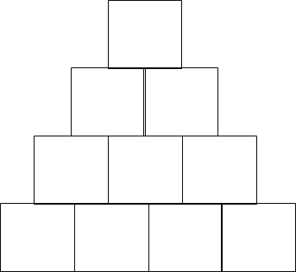
Welcher Vokal fehlt? Es ist in allen Kästchen der gleiche!
Klick auf den fehlenden Buchstaben rechts! Lies den Satz und klick auf „weiter“!
Seite
Bearbeitet von
Siegbert Rudolph
I
A E I O U
Glück
U
A E I O U
Glück
I
M
Das Bild im Zimmer
gehört dir.
U
M
Der Ruf kam um 12
von der Burg.
D
I
R
R
U
F
B
I
L
D
weiter
B
U
R
G
weiter
E
A E I O U
O
A E I O U
Glück
Glück
E
S
Es war eine Ente
auf dem Weg.
W
O
Wo ist der rote Korb?
W
E
G
R
O
T
E
N
T
E
weiter
K
O
R
B
Vorherige Seite
Nächste Seite
C:\Users\Master\OneDrive\01 Übungsdateien\Leseübungs-Sammelsurium\Lückenpyramiden - Vokale.pptx - Seite 4

Slide 5
Welcher Vokal fehlt? Es ist in allen Kästchen der gleiche!
Klick auf den fehlenden Buchstaben rechts! Lies den Satz und klick auf „weiter“!
Seite
Bearbeitet von
Siegbert Rudolph
A
A E I O U
Glück
E
A E I O U
Glück
A
M
Am Ast hängt ein Blatt.
Max wohnt am Wald.
E
R
Er schwimmt im See.
Er sah den Esel.
A
S
T
S
E
E
W
A
L
D
weiter
E
S
E
L
weiter
A
A E I O U
Glück
I
A E I O U
Glück
A
B
Ab in die Bar!
Der Bart ist ab.
I
M
Wir sind im Kino.
B
A
R
W
I
R
B
A
R
T
weiter
K
I
N
O
Vorherige Seite
Nächste Seite
C:\Users\Master\OneDrive\01 Übungsdateien\Leseübungs-Sammelsurium\Lückenpyramiden - Vokale.pptx - Seite 5

Slide 6
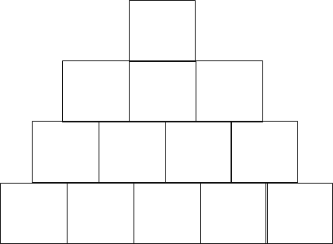
Welcher Vokal fehlt? Es ist in allen Kästchen der gleiche!
Klick auf den fehlenden Buchstaben rechts! Lies den Satz und klick auf „weiter“!
Seite
Bearbeitet von
Siegbert Rudolph
E
A Ä E I O Ö U Ü
Glück
Ü
A Ä E I O Ö U Ü
D
E
R
Wir sind auf der Erde.
Die Erde ist eine Kugel.
F
Ü
R
Das ist für mich. Die Türe führt zur Küche.
E
R
D
E
T
Ü
R
E
K
U
G
E
L
weiter
K
Ü
C
H
E
weiter
Glück
Ä
A Ä E I O Ö U Ü
Glück
O
A Ä E I O Ö U Ü
B
Ä
R
Der Bär macht
keinen Lärm. Der Bär liebt die Wärme.
L
O
B
Oben ist ein Bogen.
Lob bringt uns
nach oben.
L
Ä
R
M
O
B
E
N
W
Ä
R
M
E
weiter
B
O
G
E
N
Glück
Vorherige Seite
Nächste Seite
C:\Users\Master\OneDrive\01 Übungsdateien\Leseübungs-Sammelsurium\Lückenpyramiden - Vokale.pptx - Seite 6

Slide 7
Welcher Vokal fehlt? Es ist in allen Kästchen der gleiche!
Klick auf den fehlenden Buchstaben rechts! Lies den Satz und klick auf „weiter“!
Seite
Bearbeitet von
Siegbert Rudolph
Ö
A Ä E I O Ö U Ü
O
A Ä E I O Ö U Ü
B
Ö
S
B
O
B
Am Bob ist Rost.
Die Robbe braucht
keinen Bob.
Löwen sind nicht bös.
Wir mögen Löwen.
L
Ö
W
E
R
O
S
T
M
Ö
G
E
N
weiter
R
O
B
B
E
weiter
Glück
Glück
Ü
A Ä E I O Ö U Ü
O
A Ä E I O Ö U Ü
K
Ü
R
Die Kür machte müde.
Die Mütze passt.
L
O
B
Oben ist ein Bogen.
Lob bringt uns
nach oben.
M
Ü
D
E
O
B
E
N
M
Ü
T
Z
E
weiter
B
O
G
E
N
Glück
Glück
Vorherige Seite
Nächste Seite
C:\Users\Master\OneDrive\01 Übungsdateien\Leseübungs-Sammelsurium\Lückenpyramiden - Vokale.pptx - Seite 7

Slide 8
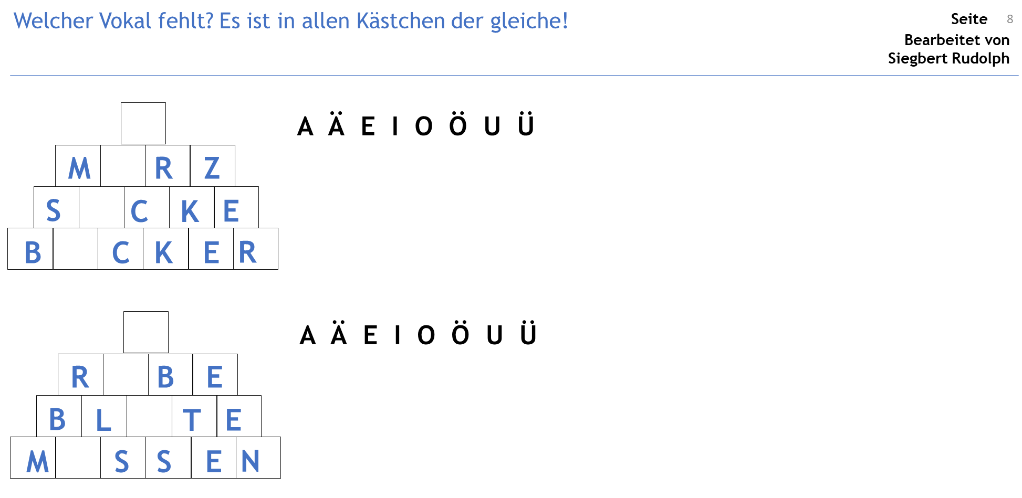
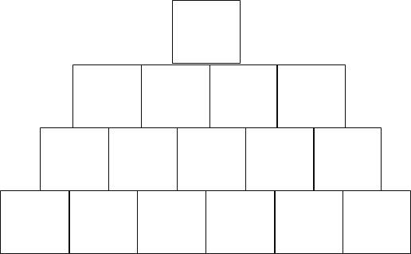
Welcher Vokal fehlt? Es ist in allen Kästchen der gleiche!
Klick auf den fehlenden Buchstaben rechts! Lies den Satz und klick auf „weiter“!
Seite
Bearbeitet von
Siegbert Rudolph
Ä
A Ä E I O Ö U Ü
Glück
M
Ä
R
Z
Der Bäcker braucht Säcke mit Mehl.
Auf den März folgt der April.
S
Ä
C
K
E
B
Ä
C
K
E
R
weiter
Ü
A Ä E I O Ö U Ü
Glück
R
Ü
B
E
Auch die Rübe hat eine Blüte.
Die Rüben müssen aus der Erde gezogen werden.
B
L
Ü
T
E
M
Ü
S
S
E
N
Vorherige Seite
Nächste Seite
C:\Users\Master\OneDrive\01 Übungsdateien\Leseübungs-Sammelsurium\Lückenpyramiden - Vokale.pptx - Seite 8

Slide 9
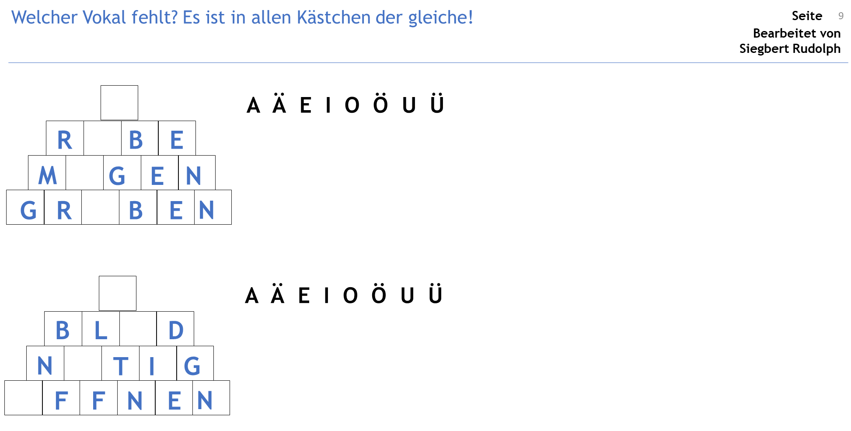
Welcher Vokal fehlt? Es ist in allen Kästchen der gleiche!
Klick auf den fehlenden Buchstaben rechts! Lies den Satz und klick auf „weiter“!
Seite
Bearbeitet von
Siegbert Rudolph
A
A Ä E I O Ö U Ü
Glück
R
A
B
E
Der Rabe sitzt mit leerem Magen im Graben.
M
A
G
E
N
G
R
A
B
E
N
weiter
Ö
A Ä E I O Ö U Ü
Glück
B
L
Ö
D
Ich bin nicht blöd.
Es ist nötig, das Fenster zu öffnen.
N
Ö
T
I
G
Ö
F
F
N
E
N
Vorherige Seite
Nächste Seite
C:\Users\Master\OneDrive\01 Übungsdateien\Leseübungs-Sammelsurium\Lückenpyramiden - Vokale.pptx - Seite 9

Slide 10
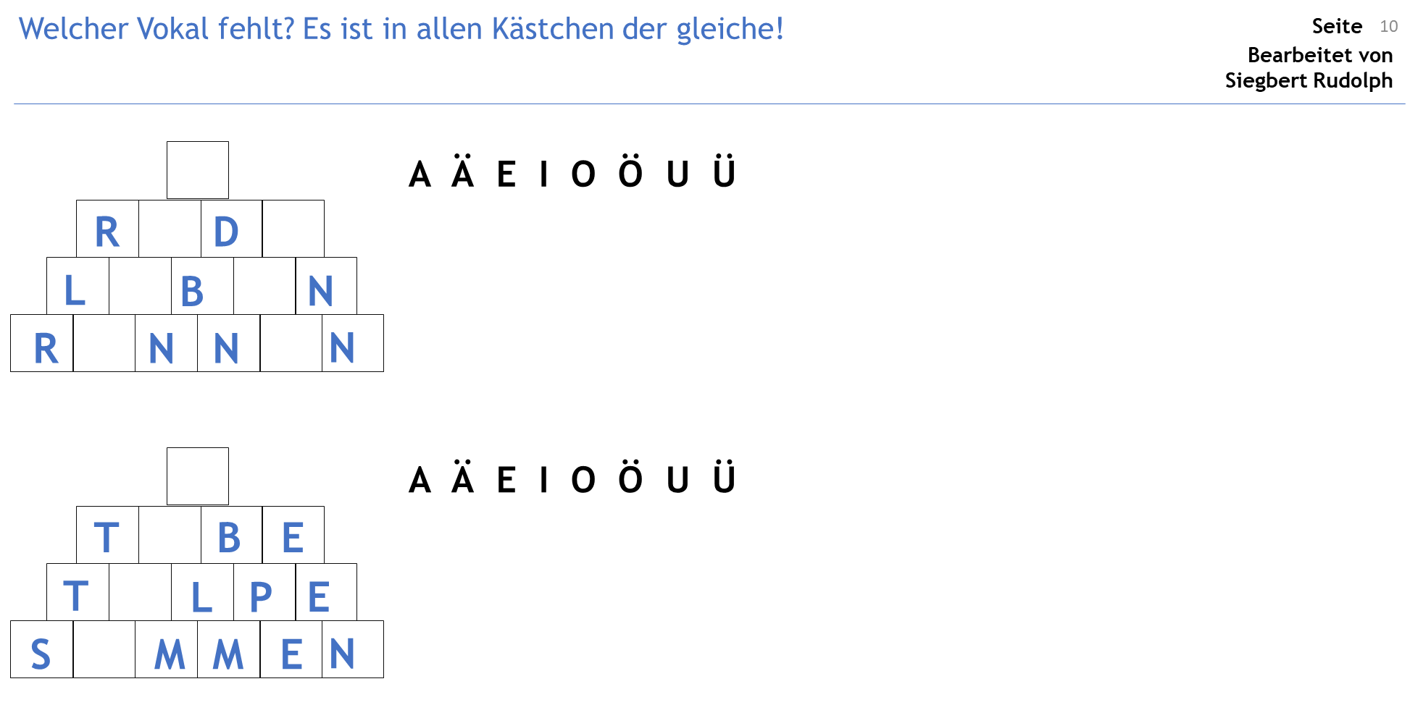
Welcher Vokal fehlt? Es ist in allen Kästchen der gleiche!
Klick auf den fehlenden Buchstaben rechts! Lies den Satz und klick auf „weiter“!
Seite
Bearbeitet von
Siegbert Rudolph
E
A Ä E I O Ö U Ü
Glück
R
E
D
E
Seine Rede ging über das Leben.
Manchmal muss man um sein Leben rennen.
L
E
B
E
N
R
E
N
N
E
N
weiter
U
A Ä E I O Ö U Ü
Glück
T
U
B
E
Die Bienen summen um die Tulpen.
Honig kommt nicht aus der Tube.
T
U
L
P
E
S
U
M
M
E
N
Vorherige Seite
Nächste Seite
C:\Users\Master\OneDrive\01 Übungsdateien\Leseübungs-Sammelsurium\Lückenpyramiden - Vokale.pptx - Seite 10

Slide 11
Üben macht gescheit!
Seite
Bearbeitet von
Siegbert Rudolph
Wieder ein Stück weiter!
Vorherige Seite
C:\Users\Master\OneDrive\01 Übungsdateien\Leseübungs-Sammelsurium\Lückenpyramiden - Vokale.pptx - Seite 11

Slide 12
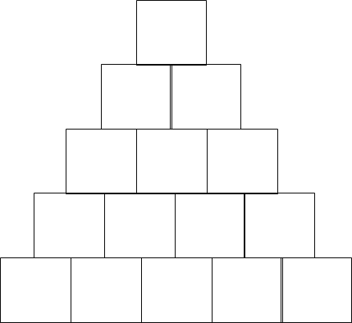
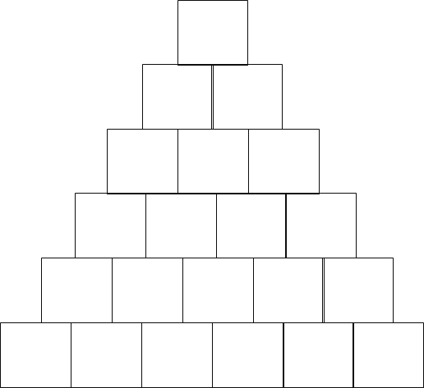
Welcher Buchstabe fehlt? Es ist in allen Zeilen der gleiche!
Klick auf den fehlenden Buchstaben rechts!
Seite
Bearbeitet von
Siegbert Rudolph
Vorherige Seite
Nächste Seite
C:\Users\Master\OneDrive\01 Übungsdateien\Leseübungs-Sammelsurium\Lückenpyramiden - Vokale.pptx - Seite 12

Slide 13
Welcher Buchstabe fehlt? Es ist in allen Zeilen der gleiche!
Klick auf den fehlenden Buchstaben rechts!
Seite
Bearbeitet von
Siegbert Rudolph
Vorherige Seite
Nächste Seite
C:\Users\Master\OneDrive\01 Übungsdateien\Leseübungs-Sammelsurium\Lückenpyramiden - Vokale.pptx - Seite 13

